Slide 1
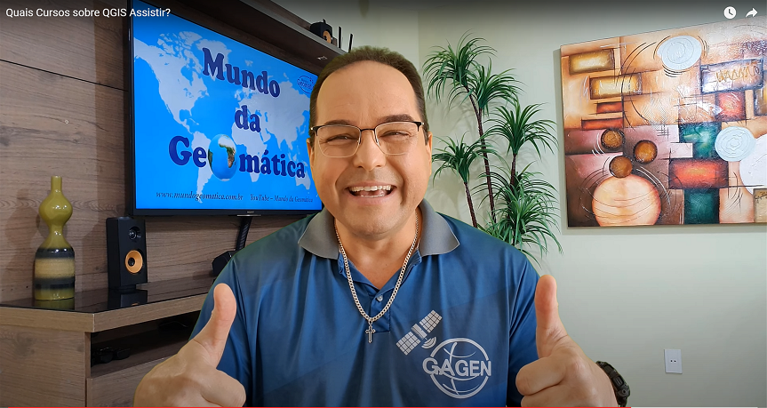
4K
MSL-PPGCF/UFV
ULTRA HD
Mapeamentos com Softwares Livres - MSL
Professor Dr. Alexandre Rosa dos Santos
https://mundogeomatica.com
YouTube – Mundo da Geomática

Slide 2
4K
MSL-PPGCF/UFV
ULTRA HD
TEORIA 01
FUNDAMENTOS TEÓRICOS DE CARTOGRAFIA (FT-C)
Ciência Cartográfica e
História da Cartografia
www.mundogeomatica.com
https://mundogeomatica.com
YouTube – Mundo da Geomática

Slide 3
4K
MSL-PPGCF/UFV
ULTRA HD
Roteiro
Introdução;
Objetivo;
Ciência Cartográfica e a História da Cartografia;
Mapa como estrutura de Dados e de Armazenamentos de Informação;
Considerações finais.
YouTube – Mundo da Geomática
Teoria 01 -> FT-C -> Ciência Cartográfica e História da Cartografia

Slide 4
4K
MSL-PPGCF/UFV
ULTRA HD
Introdução
Anterior a escrita;
Integrado as necessidades humanas;
Formas de representação;
Campos de atuação.
YouTube – Mundo da Geomática
Teoria 01 -> FT-C -> Ciência Cartográfica e História da Cartografia

Slide 5
4K
MSL-PPGCF/UFV
ULTRA HD
Objetivo
Possibilitar ao educando uma visão ampla da Ciência da Cartografia, sua contextualização histórica e sua aplicação na vida moderna.
YouTube – Mundo da Geomática
Teoria 01 -> FT-C -> Ciência Cartográfica e História da Cartografia

Slide 6
4K
MSL-PPGCF/UFV
ULTRA HD
Ciência Cartográfica e sua História
Origem do grego
Chartis = mapa e graphein = escrita
Conceito de Cartografia
“É a ciência que trata dos estudos e operações tanto científicas e técnicas, quanto artísticas, relacionadas à elaboração e utilização das cartas (ou mapas) de acordo com determinados sistemas de projeção e uma determinada escala” (MENEZES, 2013).
YouTube – Mundo da Geomática
Teoria 01 -> FT-C -> Ciência Cartográfica e História da Cartografia

Slide 7
4K
MSL-PPGCF/UFV
ULTRA HD
A ciência Cartográfica e seu Campo de Atuação
Geografia,
Geomática;
Engenharias;
Planejamento estratégico;
Planejamento militar e segurança pública;
Planejamento e administração urbana e rural;
Elaboração de mapas temáticos;
Outros.
YouTube – Mundo da Geomática
Teoria 01 -> FT-C -> Ciência Cartográfica e História da Cartografia

Slide 8
4K
MSL-PPGCF/UFV
ULTRA HD
Ciência Cartográfica e sua História
Cartografia Aplicada
Produção
Planejamento;
Projeto;
Criação;
Revisão;
Reprodução;
Metadatos.
Avaliação
Acurácia;
Consistência lógica;
Aceitação;
Metadatos;
Intercâmbio; aceitação.
Uso
Leitura;
Interpretação;
Análise;
Intercâmbio de informações.
Educação e ensino
Treinamento;
Estudos formais e informais;
Educação para crianças;
Escrita e leitura;
Apoio cartográfico;
História.
YouTube – Mundo da Geomática
Teoria 01 -> FT-C -> Ciência Cartográfica e História da Cartografia

Slide 9
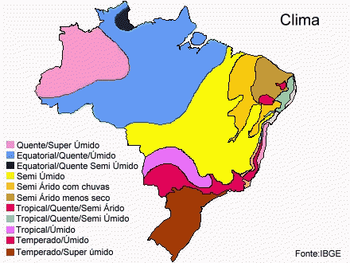
4K
MSL-PPGCF/UFV
ULTRA HD
Mapa como Estrutura de Dados e de
Armazenamentos de Informação
YouTube – Mundo da Geomática
Teoria 01 -> FT-C -> Ciência Cartográfica e História da Cartografia

Slide 10
4K
MSL-PPGCF/UFV
ULTRA HD
Classificação dos Mapas
Mapas analógicos ou reais: cartas topográficas, atlas, ortofoto mapas e outros;
Mapas virtuais do tipo I: representados apenas no monitor e na cognição;
Mapas virtuais do tipo II: representados por Modelos Digitais de Elevação (MDE) e mapas cognitivos relacionados a dados geográficos;
Mapas virtuais do tipo III: representados analogicamente tais como CD, dados de campo, hologramas armazenados, dentre outros;
Mapas dinâmicos: representados por fluxo de informações, desenvolvimentos temporais, podem fornecer informações em tempo real.
YouTube – Mundo da Geomática
Teoria 01 -> FT-C -> Ciência Cartográfica e História da Cartografia

Slide 11
4K
MSL-PPGCF/UFV
ULTRA HD
Referências Bibliográficas
IBGE. Climas do Brasil. Disponível em: http://www.suapesquisa.com/clima/clima-brasil.gif. Acessado em 18-04-2014.
MENEZES, P. M. L. de; FERNANDES, M. do C. Roteiro de Cartografia. São Paulo: Oficina de textos, 2013, 288p.
ROBINSON, A. H.; Morrinson, J. L.; MUEHRCKE, P. C.; KIMERLING, A. J. Elements of Cartography. 6 ed. New York: John Willey e Sons, 1995. 544p.
THROWER, J. W. N. Maps and civilization: Cartography in culture and society. Chicago: University of Chicago Press, 1996. 254p.
YouTube – Mundo da Geomática
Teoria 01 -> FT-C -> Ciência Cartográfica e História da Cartografia

Slide 12
4K
MSL-PPGCF/UFV
ULTRA HD
Agradeço pela Interpretação da Aula
Professor Dr. Alexandre Rosa dos Santos
https://mundogeomatica.com
YouTube – Mundo da Geomática

